Slide 1
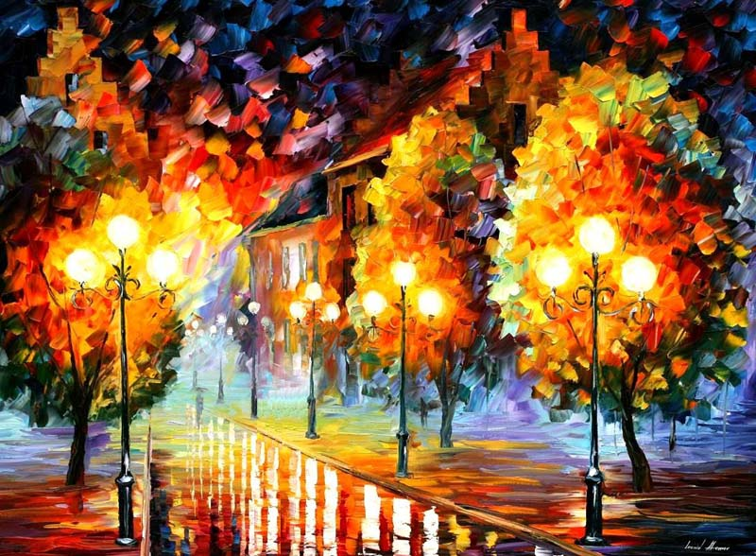
الفنون التشكيلية
القسم
ثانية باكلولويا علوم فزيائية : 3
اعضاء العمل
شيماء شاكير
إمان بوستة
يونس كطوس
عادل فهري
كريمة أجكو
يسمين أعطار
محمد فارسي
عبد الله إدوشن

Slide 2
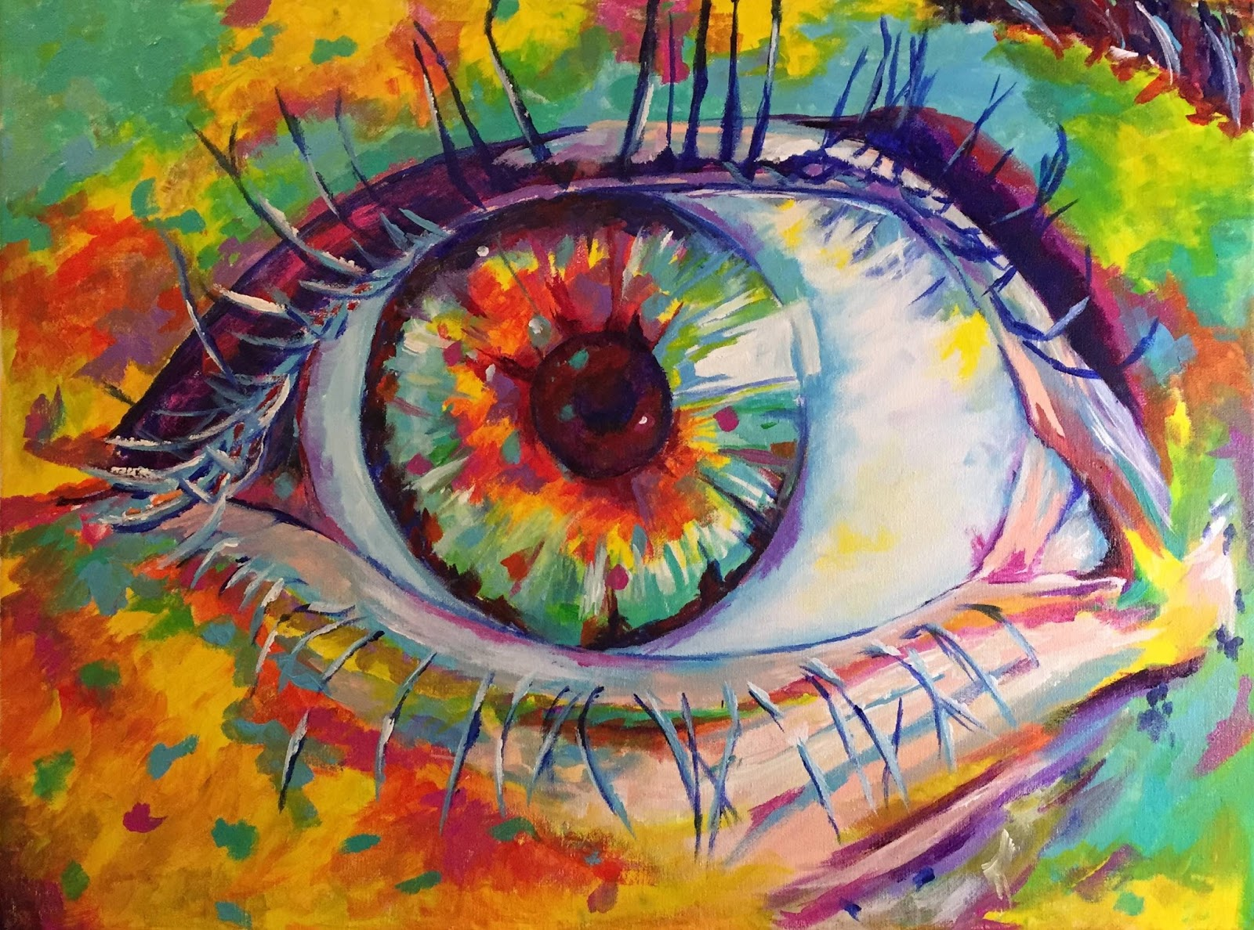
تعريف الفنون التشكيلية
يعتبر الإنسان الكائن الوحيد الذي ينتج ويستهلك الفن. كالفنون التشكيلية التي يعبر من خلالها الفنان عن أفكاره ومشاعره؛ حيث يسعى إلى تحويل المواد الأولية إلى أشكال جميلة: كالعمارة، والتصوير، والزخرفة، والنحت، والرسم، والخط العربي. ويتم إدراك هذا النوع من الفنون من خلال حاسة البصر، لذلك يسمى بالفن البصري، أو المرئي.

Slide 3

تجسيد الفنون التشكيلية للجمال
قد تبعث الأعمال الفنية على الدهشة أو السخرية، الأمل أو اليأس، الإعجاب أو النفور؛ وقد يبدو العمل الفني مباشرًا أو معقدا، غامضًا أو جليا، واضحًا أو عبثيا.فالفن هو وسيلة للتصريح برأي أو إحساس، أو التأسيس لرؤية أخرى للعالم، سواء كانت مُستلهمة من أعمال الآخرين أو من شيء مبتكر وجديد كليا. غير أن الجمال جانب من ذلك، أو فلنقل إنه كل ما يبعث على السعادة والإيجابية في الأشخاص. الجمال وحده ليس فنًا، لكن الفن يمكن أن يُصنع منه وحوله ومن أجله الأشياء الجميلة. يمكن العثور على الجمال في منظر جبلي في وقت غروب الشمس: لكنّ الفن هو صورة هذا الجبل حينما نريها للعائلة، أو حين تنفيذ المنظر على لوحة زيتية وعرضها في معرض فني، ففي هذه الحالة الفن تجسيد لواقع جميل، والواقع هنا هو المنضر الجبلي في وقت غروب الشمس.

Slide 4
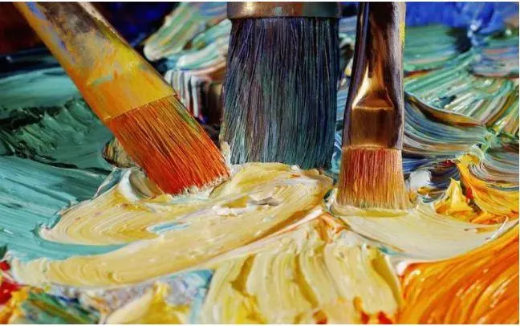
انعكاسات الفن التشكيلي على الواقع
الفنان لا يعتبر فقط نهجا معبرا عن الواقع الذي يعيشه المجتمع، بل يتحمل أيضا مسؤولية أكبر، مسؤولة التعبير عن الواقع بمعنى أعمق من الحقيقة، أي تقديم البعد الوجداني للواقع بمأساته ومعاناته وقضاياه ورسائله، وهو ما نجح به كثير من الفنانين من بينهم معتز مصطفى العمري، وهو من أصول فلسطينية- سورية، وقد جسد في أعماله واقع القضية الفلسطينية بوجدانها وبثقافة شعبها وبتاريخه وعراقته.
ويعتبر الكاريكاتير من أشهر الفنون التشكيلية التي تعبر عن الواقع المعيش؛ فهو فن يسلط الأضواء على المشاكل الاجتماعية والسياسية والرياضية والتربوية والتعليمية... بطريقة كرتونية وهزلية لكنها تضع بصمة عميقة في داخل المتلقي،

Slide 5
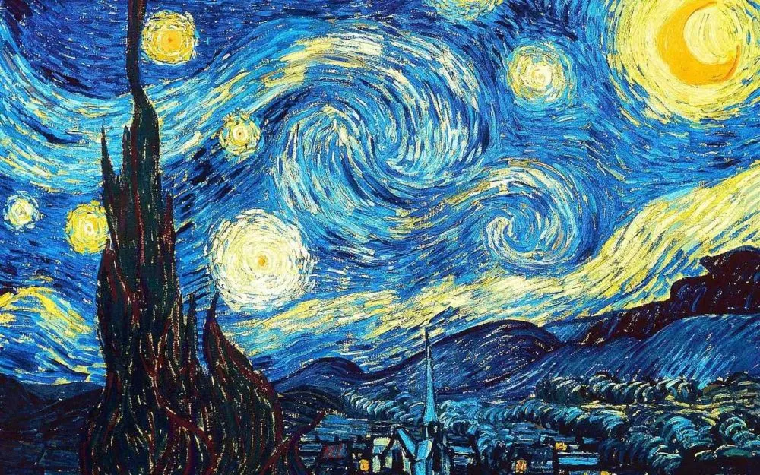
أهمية الفن التشكيلي وقيمته
الفنون التشكيلية هي وسيلة حقيقية للتعبير. تسمح أنشطته مثل الرسم بإطلاق العنان للخيال والتعبيرعن المخاوف الداخلية. كما يلعب الفن التشكيلي دورًا مهمًا في الصناعة، إذ غدت الجماليات والديكورجزءًا لا يتجزأ من الحياة اليومية، لذا زاد الإقبال على الصناعات الفنية، وبالتالي تعزيز الاقتصاد، أي بمعنى آخر يعمل على خلق القيم الجمالية. ويعتبر الفن التشكيلي وسيلة للتخلص من الأفكار السلبية كالإحباط، الاكتئاب وتفريغ الخيالات السوداوية، أي يعمل كمرهم الحروق إذ يجعل الفرد يفرغ ما في جوفه ومن ثم يهدأ مكان الحرق وتعم الراحة في القاع. وللفنون دور هام في الصحة النفسية، حيث إن متذوقي الفن يميلون أكثر لعدم العنف والالتزام بالقانون كما أثبتت الدراسات العلمية، لذا تعمد العديد من المؤسسات التربوية سواء العامة أو الخاصّة إلى تقديم الأعمال الفنية كوسيلة لتحسين الطبيعة النفسية لتابعيها. ويتجلى دور الفن في المجتمع في إدخاله إلى النظام التعليميّ كمادّة أساسية للتلاميذ يستخدم فيها الفن التشكيلي مدخلا أساسيّا من مدخلات المعرفة، حيث يتعلم الطالب أسس الرسم والزخرفة عملياً ونظرياً، مما يطور من مهاراته الفنية ويكسبه ذائقة للاستمتاع بالحياة.

Slide 6
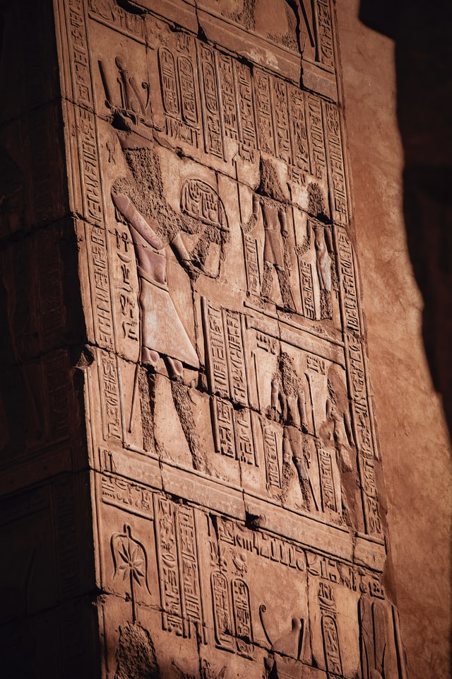
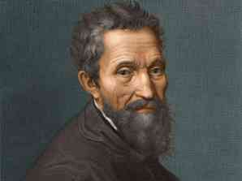
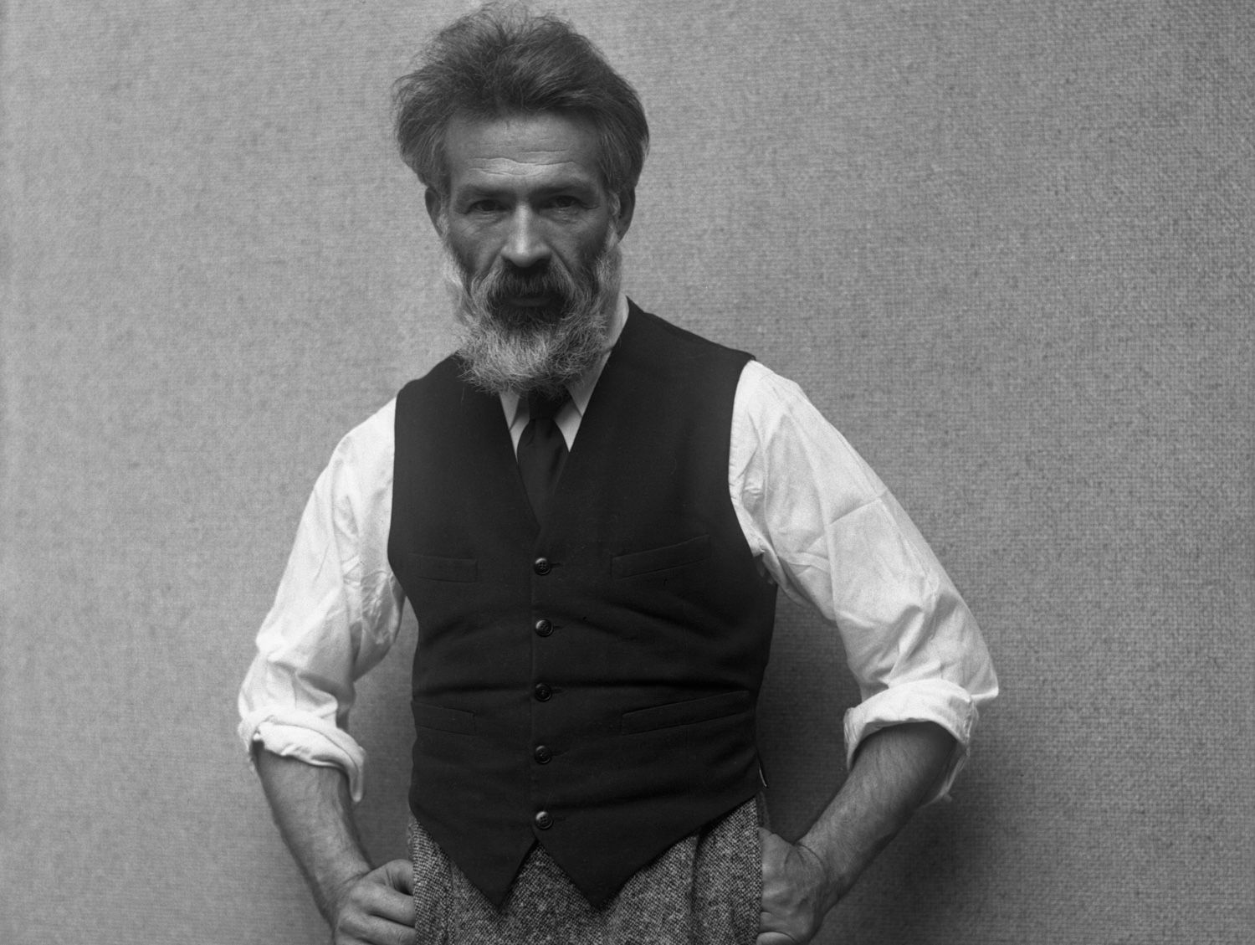
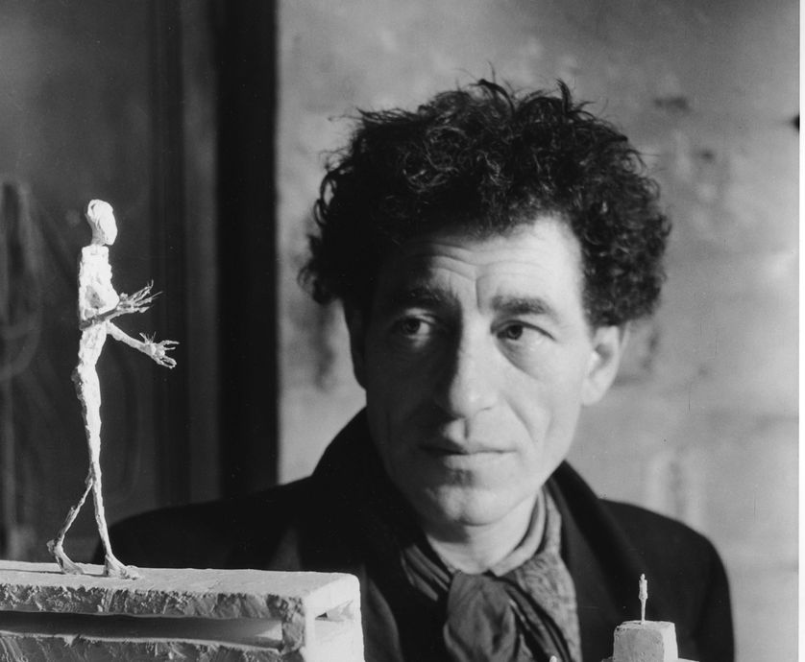
نماذج عالمية رائدة في الرسم والنحت
النحات الإيطالي ميغيل أنجيل بوناروتي ، وكذلك الرسام والمهندس المعماري والشاعر من عصر النهضة. كان تأثيره على تطور الفن الغربي أساسيا. أعماله الأكثر تميزا في النحت هي ديفيد و لا بيداد, كلاهما يمكن العثور عليهما في مدينتي فلورنس والفاتيكان على التوالي.
ميغيل أنجيل بوناروتي
(1475 – 1564)
النحات والرسام والمصور الروماني قسطنطين برانكوسي ، طور حياته المهنية في فرنسا. يعتبر رائدًا في حركة الحداثة وواحدًا من أكثر الدعاة المؤثرين للنحت خلال القرن العشرين. من بين أعماله الأكثر شهرة هي العمود الذي لا نهاية له و الطيور في الفضاء.
قسطنطين برانكوس
(1876 - 1957)
البرتو جياكوميتي نحات من أصل سويسري ، كان يعرف أيضًا باسم الرسام الشهير بعد الانطباعية. كان ينتمي إلى الحركات السريالية والتعبيرية والمكعبية والشكلية. منحوتاته مجسم ، مثل ثلاثة رجال يمشون, كانوا السمة المميزة له.
البرتو جياكوميتي
(1901 - 1966)

Slide 7
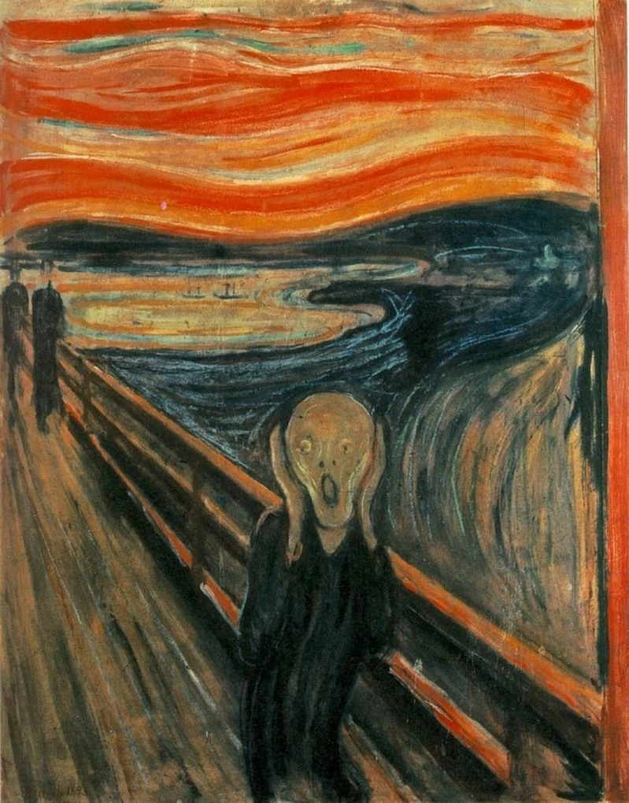
تحليل رسم أو لوحة تشكيلية لفنانين عالميين
الصرخة هي أشهر اعمال الفنان ادفارد مونــك.
وقد اكتسبت هذه اللوحة، رغم بساطتها الظاهرية، شعبية كاسحة خاصة منذ الحرب العالمية الثانية.
ربما يعود سبب شهرة هذه اللوحة الى شحنة الدراما المكثفة فيها والخوف الوجودي الذي تجسده.
في الجزء الأمامي من اللوحة نرى طريقا يحفّه سياج حديدي، وعبر الطريق نرى شخصا يرفع يديه بمحاذاة رأسه بينما تبدو عيناه محدقتين بهلع وفمه يصرخ.
وفي الخلفية يبدو شخصان يعتمران قبعتين، وخلفهما منظر طبيعي من التلال.
الصــرخة
للفنان النرويجي ادفارد مونــك

Slide 8
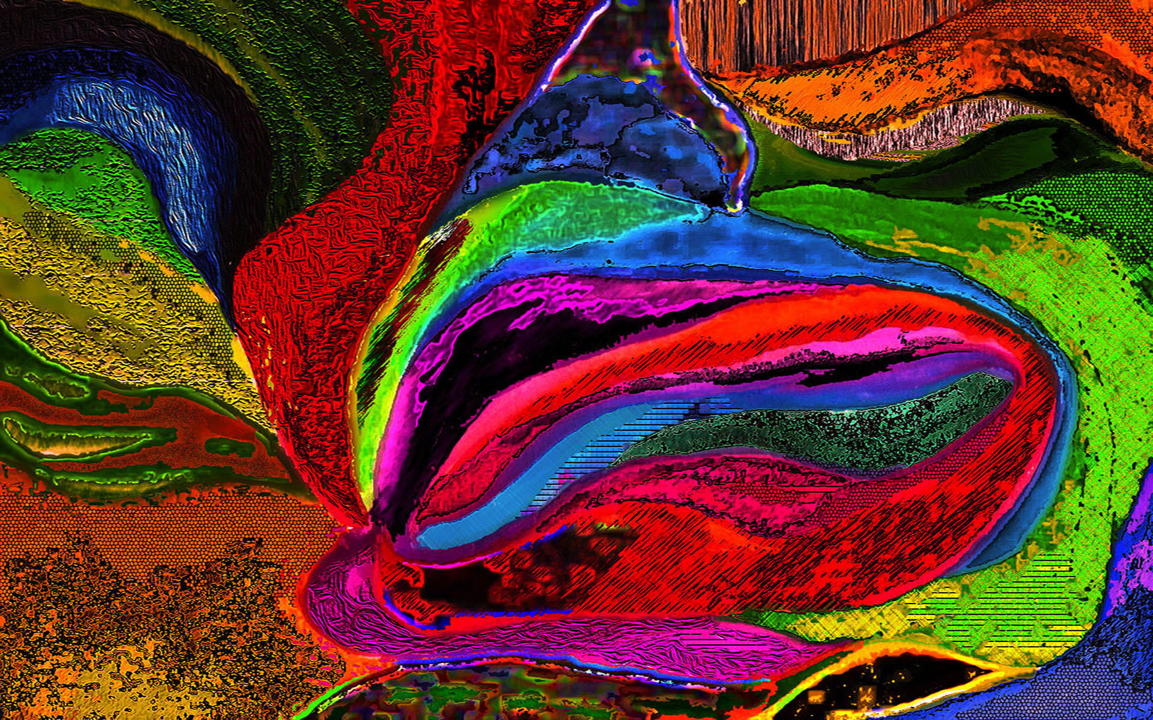


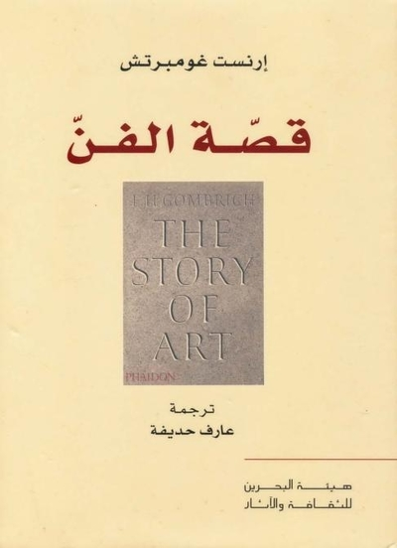

كتب للإستئناس وتنمية المعارف في مجال الفن

Slide 9
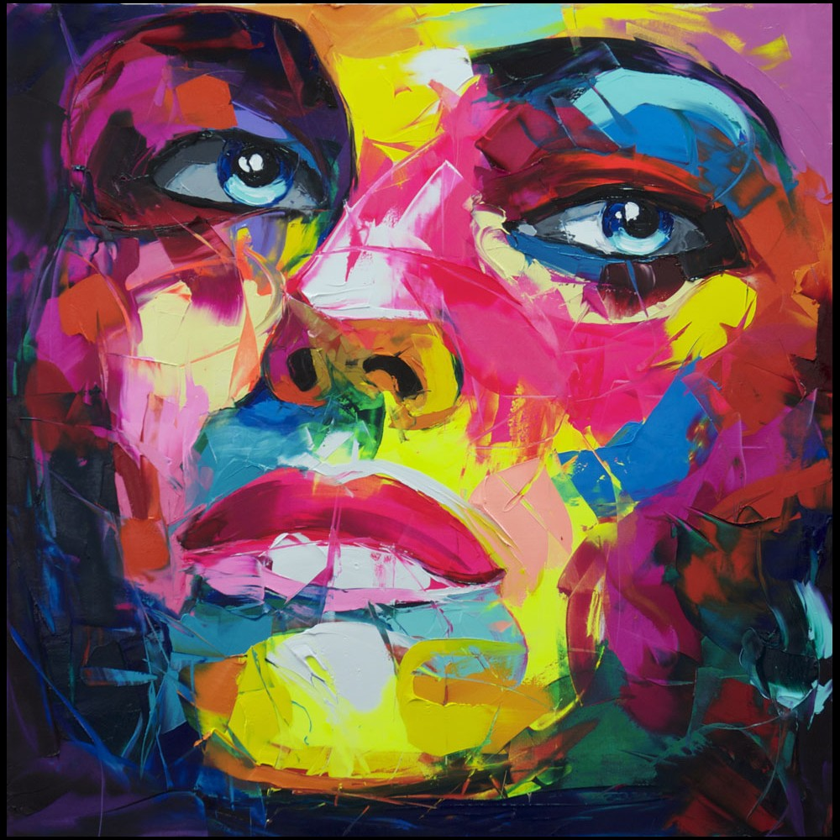
في نهاية نتمنى أن نكون قد وفقنا في اتمام هذا العرض واستطعتنا أن نعبر عن كل ما يدور بداخلنا من أفكار بكل وضوح ، وأن نكون ملمين بجميع محاور العرض .
و شكرا على حسن استماعكم

Slide 10
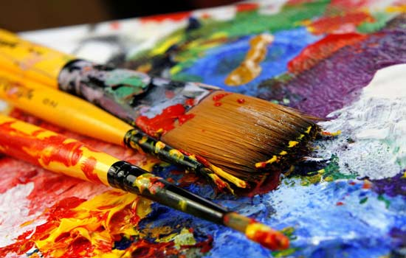
محاور الموضوع
تجسيد الفنون التشكيلية للجمال
تعريف الفنون التشكيلية
أهمية الفن التشكيلي وقيمته
انعكاسات الفن التشكيلي على الواقع
تحليل رسم أو لوحة تشكيلية لفنانين عامليين
نماذج عالمية رائدة في الرسم والنحت

